Slide 1

সবাইকে শুভেচ্ছা

Slide 2
শিক্ষক পরিচিতি
মোছাঃ বেলী খাতুন
সহকারী শিক্ষীকা (কম্পিউটার)
এন, ইউ, এস দাখিল মাদ্রাসা
গোপীনাথপুর, নাজির পুর।
গুরুদাসপুর,নাটোর।

Slide 3
পাঠ পরিচিতি
শ্রেণী- নবম
বিষয়-কম্পিউটার
অধ্যায়- প্রথম
কম্পিউটার ও কম্পিউটারের ইতিহাস
সময়- ৩৫ মিনিট
তারিখ-২৫-১০-১৩

Slide 4
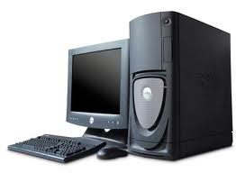
ছবি দেখে নাম বল

Slide 5
পাঠ শিরোনাম
কম্পিউটার ও প্রকার ভেদ

Slide 6
শিখন ফলঃ
কম্পিউটার কি তা বলতে পারবে
কম্পিউটার কয় প্রকার ও কি কি তা বলতে পারবে
কম্পিউটারের বৈশিষ্ট কয়টি ও কি কি তা বলতে পারবে

Slide 7
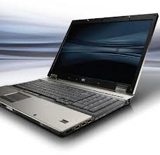
একক কাজ
কম্পিউটার কি?

Slide 8
১। কম্পিউটার একটি ইলেকক্ট্রনিক যন্ত্র । এ যন্ত্র তথ্য গ্রহণ করে এবং প্রক্রিয়ার মাধ্যমে বিশ্লেষণ ও উপস্থাপন করে ।
সমাধান

Slide 9
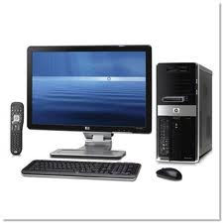
জোড়ায় কাজ
কাজের ধরন অনুযায়ী কম্পিউটারকে কয় ভাগে ভাগ করা যায় ।

Slide 10
১।কাজের ধরন অনুযায়ী কম্পিউটারকে তিন ভাগে ভাগ করা যায়।
(ক)এনালগ খ) ডিজিটাল
(গ)হাইব্রিড
সমাধান

Slide 11
দলীয় কাজ
কম্পিউটারের কয়টি বৈশিষ্ট আলোচনা কর।

Slide 12
সমাধান
কম্পিউটারের বৈশিষ্টি তিনটি যথাঃ
দ্রুত গতিতে কাজ করা
নির্ভুল ভাবে কাজ করা
মেমোরিতে তথ্য ধরে রাখা

Slide 13
১।কম্পিউটার শব্দের অর্থ কী?
(ক)গণনা করা (খ)গণনাকারী
(গ)গণনাকারী যন্ত্র (ঘ)গুণ করা
২।কম্পিউট শব্দের কী?
(ক)গণনা করা (খ)গণনাকারী
(গ)গণনাকারী যন্ত্র (ঘ)গুণ করা
৩।কম্পিউটারের কাজের গতির হিসাব করা হয় কোন সেকেন্ড?
মূল্যায়ন

Slide 14
১। কম্পিউটার দিয়ে কি ধরনের কাজ করা যায়?
২। শিক্ষায় কম্পিউটারের ব্যবহার লিখ।
বাড়ির কাজ

Slide 15

ধন্যবাদ

